Slide 1
エディタの作業効率に関する 開発者の自己評価と定量的評価
井上研究室
鬼塚 仙太郎
Notes:
エディタの作業効率に関する開発者の自己評価と定量的評価という題目で井上研究室の鬼塚が発表いたします．
よろしくお願いします．

Slide 2
コーディングプロセスの把握
プログラム理解の観点から、ソースコードの時系列変化を扱う研究が数多く行われている
バージョン管理システムに記録された情報では、 コーディングプロセスの把握には不十分である
Negaraらは変更の37%が追跡不可能となっていることを指摘している[1]
より粒度の細かいデータを活用する必要がある
[1] Stas Negara, Mohsen Vakilian, Nicholas Chen, Ralph E Johnson, and Danny Dig. Is it dangerous to use version control histories to study source code evolution? In European Conference on Object-Oriented Programming, pp. 79–103. Springer, 2012.
Notes:
まず、コーディングプロセスの把握に関してです。
プログラム理解の観点から、ソースコードの時系列変化を扱う研究が数多く行われている。
多くの既存研究ではバージョン管理システムに記録された情報を利用しているが、
バージョン管理システムに記録された情報ではコーディングプロセスの把握には不十分です。
具体的に、Negaraらは変更の37%がバージョン管理システムに格納されることなく追跡不可能となっていることを指摘しています。
そのため、より粒度の細かいデータを活用する必要があります。

Slide 3
細粒度編集履歴
細粒度編集履歴とは
ファイルの保存やバージョン管理システムへの コミットなどより細かい単位での編集履歴
行単位・1文字ごとの編集など
活用例
プログラムの理解・変更支援・プロセス改善
Notes:
そこで使用されるのが細粒度編集履歴です。
細粒度編集履歴とは、ファイルの保存やバージョン管理システムへのコミットなどより細かい単位での編集履歴のことで、
行単位や１文字ごとの編集のことを言います。
活用例としては、プログラム理解・変更支援・プロセス改善など豊富に考えられています。

Slide 4
研究動機
使用率が10%を超えるエディタが10あることから、 開発者が使用するエディタは多岐にわたる[4]
学生演習などで開発環境を限定されることがあるが、 学生には得意・苦手だと思っているエディタがある
学生のエディタに対する印象と 実際の作業効率は一致しているか調査したい
[4] StackOverflow Developer Survey 2019, https://insights.stackoverflow.com/survey/2019.
Notes:
本研究の動機に関してです。
現在使用率が10%を超えるエディタが10あることから、開発者が使用するエディタは多岐にわたっており、
また、一人の開発者が複数のエディタを使い分けることも珍しくありません
そのような状況の中で、学生演習などで開発環境を限定されることがありますが、 学生には得意であったり苦手だと思っているエディタが存在します。
このようなことから、学生のエディタに対する印象と実際の作業効率は一致しているのかを調査したいと考えました。

Slide 5
研究概要
エディタの作業効率に関する 「開発者の自己評価」と「定量的評価」を収集し、 それらを比較する方法を提案する
提案手法の適用例として、 Visual Studio CodeとEclipseを対象に実験を行う
Notes:
そこで、本研究では
エディタの作業効率に関する、開発者の自己評価と定量的評価を収集し、それらを比較する方法を提案します。
そして、提案手法の適用例として、Visual Studio CodeとEclipseを対象に実験を行います。

Slide 6
提案手法の概要
被験者に作業時間が同程度のタスクを 2つのエディタ（エディタ1,エディタ2）で行ってもらう
タスク1 : 同程度の難易度のプログラミング問題を解答
タスク２ : ソースコードの写経
タスクを通じて自己評価と定量的評価を行う
2つのエディタの相対評価
（例）エディタ1よりエディタ2のほうが作業効率がよい
Notes:
2:05
提案手法では、被験者に作業時間が同程度のタスクを２つのエディタで行ってもらいます。
タスク1では同程度の難易度のプログラミング問題を解答してもらい、
タスク2ではソースコードの写経、つまり書き写しを行ってもらいます。
そのタスクを通じて自己評価と定量的評価を行います。
自己評価と定量的評価に関しては、２つのエディタの相対評価で行います。

Slide 7
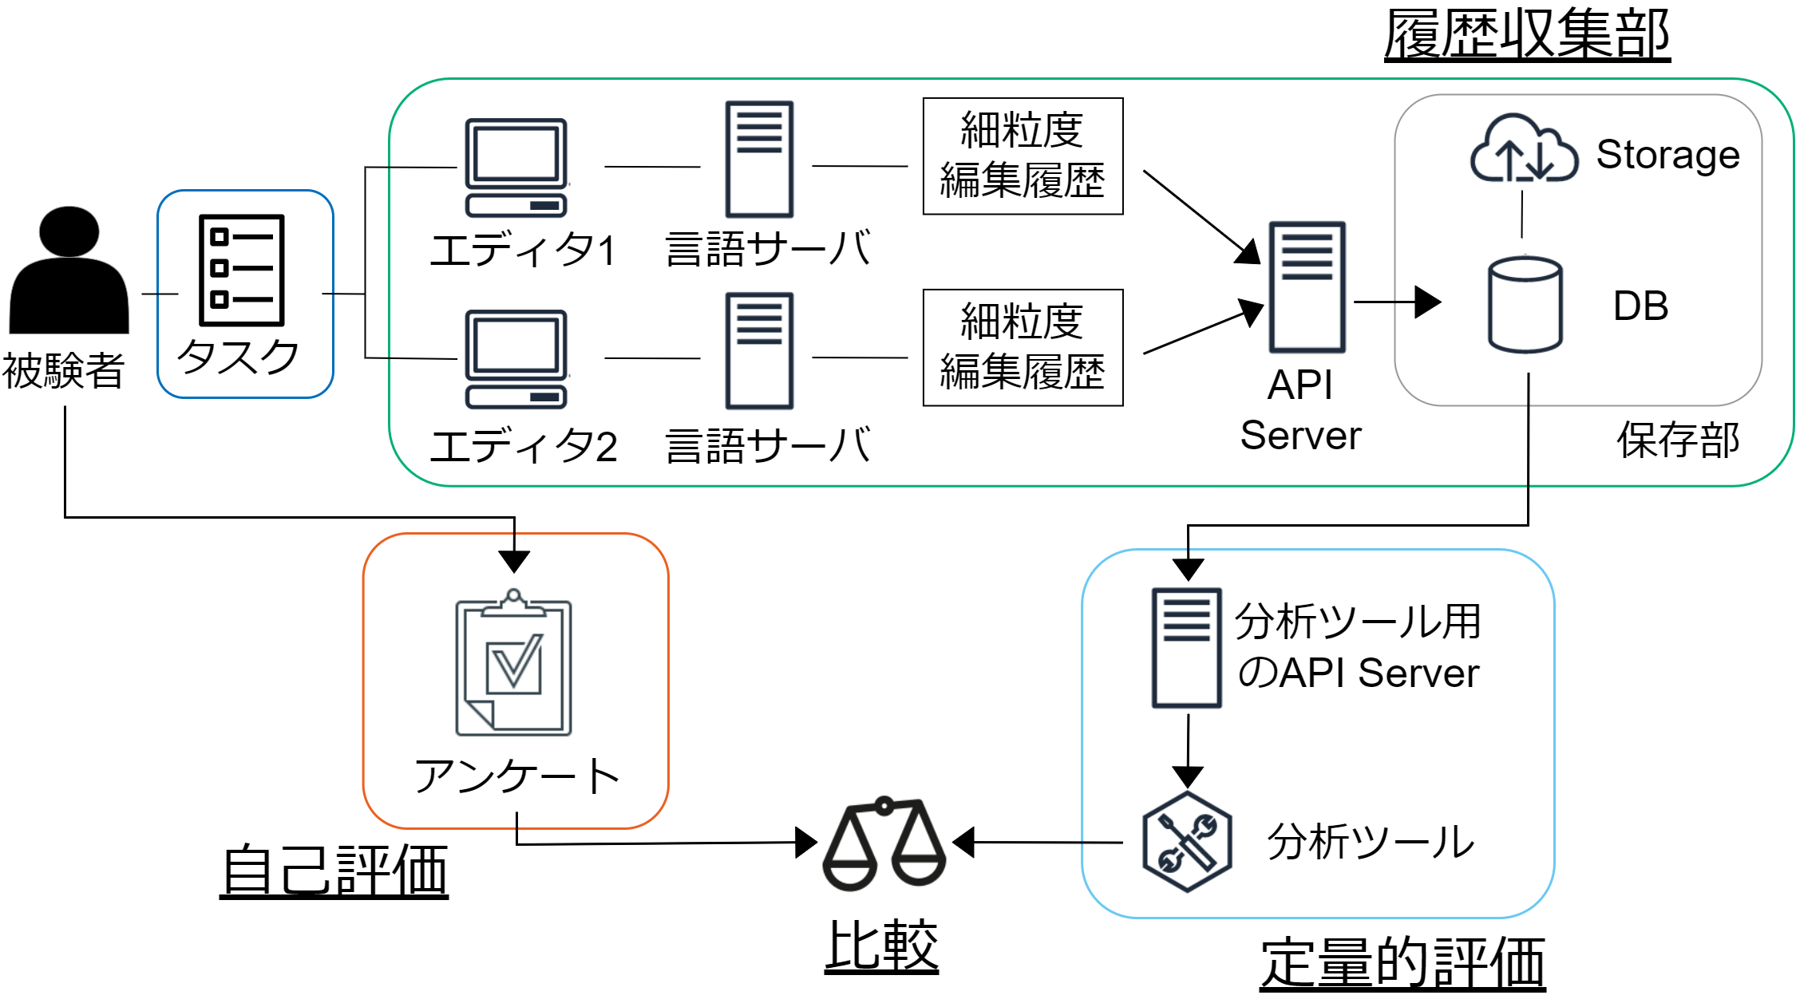
提案手法の全体図
Notes:
提案手法の全体図がこちらとなります。
自己評価は被験者へのアンケートによって行い、
定量的評価は、タスク過程で細粒度編集履歴を収集し、その収集した細粒度編集履歴を分析することで行います。
そして、自己評価と定量的評価の比較を行います。

Slide 8
自己評価
タスクに要する時間について開発前後でアンケートをとる
どちらのエディタのほうがコーディングがはやいと思うか
「エディタ1の方が非常にはやい」から 「エディタ2の方が非常にはやい」までの5段階評価
アンケート結果を数値に変換
アンケート結果 | 対応する値
エディタ１のほうが非常にはやい | +2
エディタ１のほうがすこしはやい | +1
変わらない | 0
エディタ２のほうがすこしはやい | -1
エディタ２のほうが非常にはやい | -2
Notes:
まず自己評価についてです。
自己評価では、タスクに要する時間について開発前後でアンケートを取ることで行います。
具体的には、どちらのエディタのほうがコーディングがはやいと思うか、という質問に対して
エディタ1のほうがひじょうにはやいかた、エディタ2のほうが非常にはやいまでの5段階評価で回答してもらい、
その結果を、値が大きいほどエディタ1のほうがはやく、小さいほどエディタ2のほうがはやい、となるように変換します。

Slide 9
定量的評価（1/3）
各エディタから同条件で細粒度編集履歴を収集する必要がある
特定エディタに依存しない細粒度編集履歴収集プラットフォーム[2][3]を 活用することで実現
言語サーバを応用したモジュールに分離されている
各エディタのプラグインを開発すれば細粒度編集履歴を収集できる
[2] 石田直人 : 特定エディタに依存しない細粒度編集履歴収集ツールの開発とその適用，大阪大学修士学位論文，2020
[3] 石田 直人, 神田 哲也 嶋利 一真, 井上 克郎 :言語サーバを応用した細粒度編集履歴収集プラットフォームの構想,
ソフトウェアエンジニアリングシンポジウム2020 WS5, 2020
Notes:
3:40
次に定量的評価についてです。
定量的評価を行うためには、各エディタから同条件で細粒度編集履歴を収集する必要があります。
そこで、本手法では、既存研究で提案されている特定エディタに依存しない細粒度編集履歴収集プラットフォームを活用します。
このプラットフォームでは、言語サーバを応用したモジュールに分離してあり、
その言語サーバとやり取り可能な、各エディタのプラグインを開発すれば細粒度編集履歴を収集することができます。

Slide 10
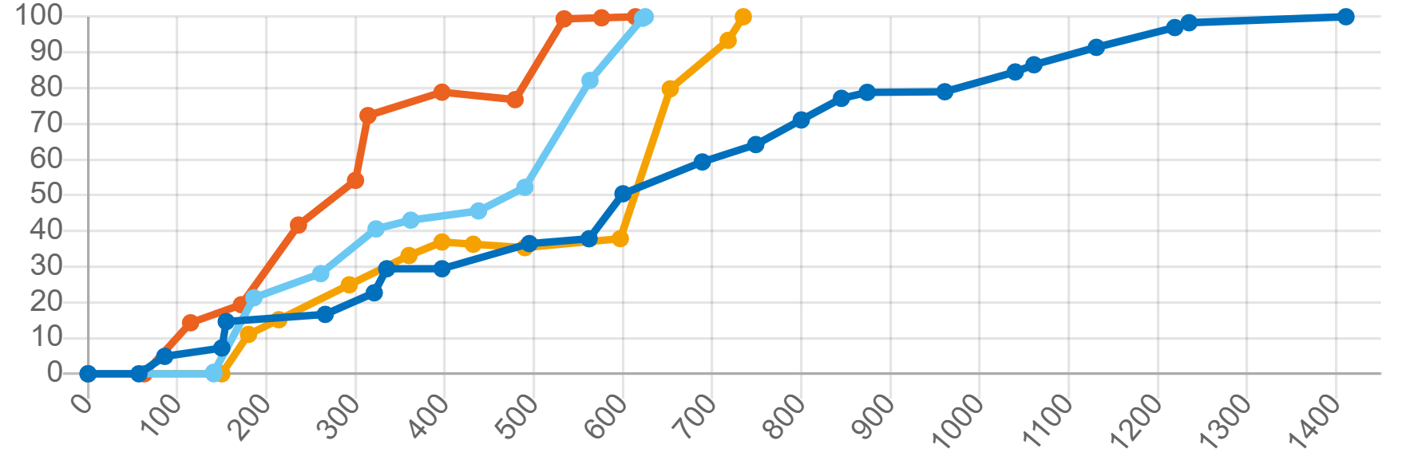
定量的評価（2/3）
細粒度編集履歴を用いて開発進捗率の時系列変化を可視化
進捗率の計算にはAchievement Ratio[2]を使用
各時刻において最終状態のファイルとの編集距離を求める
タスク1(vscode)
タスク2(vscode)
タスク3(eclipse)
タスク4(eclipse)
進捗率（%）
経過時間（秒）
[2] 石田直人 : 特定エディタに依存しない細粒度編集履歴収集ツールの開発とその適用，大阪大学修士学位論文，2020
Notes:
そして、先ほど説明した方法で収集した細粒度編集履歴を用いて開発進捗率の時系列変化を可視化します。
進捗率の計算には、先行研究で定義されたAchievement Ratioを使用します。
Achievement Ratioでは各時刻において、最終状態のファイルとの編集距離を求めます。
例えば、ある被験者が4つのタスクをVisual Studio CodeとEclipseを用いて行ったデータをこのように可視化します

Slide 11
定量的評価（3/3）
進捗率の時系列変化のグラフのうち、 各タスクに要した時間のデータを使用する
データを正規化
正規化 : 最小値0から最大値1にスケーリング
エディタ1の平均 と エディタ2の平均 の差を計算
$− （ エディタ1の平均−エディタ2の平均 ）×100$
値域は $−$100 ～ $+$100
大きいほどエディタ1、小さいほどエディタ2のほうが コーディングがはやかったことを意味する
Notes:
そして、進捗率の時系列変化のグラフのうち、各タスクに要した時間のデータを使用します。
具体的には、まず各データを正規化します。
正規化とは、最小値0から最大値1にスケーリングすることです。
そして、正規化したデータを用いて、エディタ1の平均とへエディタ2の平均の差を計算します。
このようにして算出される値の範囲は-100から+100であり、
大きいほどエディタ1、小さいほどエディタ2のほうがコーディングがはやったことを意味します。

Slide 12
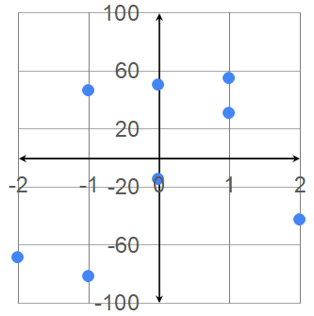
自己評価と定量的評価の比較（1/2）
グラフを作成
各点が各開発者の 自己評価と定量的評価に対応
x軸 : 自己評価 y軸 : 定量的評価
エディタ1のほうがはやい （定量的評価）
エディタ2のほうがはやい （自己評価）
エディタ1のほうがはやい （自己評価）
エディタ2のほうがはやい （定量的評価）
Notes:
5:30
以上の要して算出した自己評価と定量的評価をもとにグラフを作成します。
各点が各開発者の自己評価と定量的評価に対応しています。
X軸が自己評価であり、y軸が定量的評価です。

Slide 13
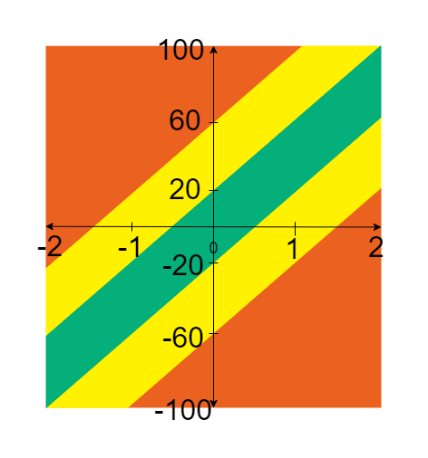
自己評価と定量的評価の比較（2/2）
自己評価と定量的評価が一致しているかの指標
相関係数
領域による区分
エディタ1のほうがはやい （定量的評価）
一致している
エディタ2のほうがはやい （自己評価）
エディタ1のほうがはやい （自己評価）
少しずれている
ずれている
エディタ2のほうがはやい （定量的評価）
Notes:
そして、作成したグラフをもとに自己評価と定量的評価が一致しているかを判定する指標には、
相関係数と領域に区分を用います。
領域による区分では、各点が緑に位置すれば一致している、黄色に位置すれば少しずれている。、赤に位置すればずれていると判定します。

Slide 14
実験
Visual Studio Code とEclipse を対象に提案手法を適用
被験者8名
情報科学科の学生3名、情報科学研究科の学生5名
開発言語 Java
タスク
タスク1 （プログラミング問題の解答） : 4問
タスク2 （ソースコードの写経） : 2つ
Notes:
6:15
以上で説明した提案手法を、Visual Studio Code とEclipse を対象に適用する実験を行いました。
被験者は8名に協力してもらい、
開発言語にはJavaを使用し、
タスク1では4問解いてもらい、タスク2では2つのソースコードを写経してもらいました。

Slide 15
実験準備（1/2）
Eclipseからの細粒度編集履歴収集の実現
既存研究の細粒度編集履歴収集プラットフォーム[2][3]では、 Visual Studio Code用のプラグインしか開発されていない
Eclipse用のプラグインを開発することで、 Eclipseからの細粒度編集履歴収集を実現した
[2] 石田直人 : 特定エディタに依存しない細粒度編集履歴収集ツールの開発とその適用，大阪大学修士学位論文，2020
[3] 石田 直人, 神田 哲也 嶋利 一真, 井上 克郎 :言語サーバを応用した細粒度編集履歴収集プラットフォームの構想,
ソフトウェアエンジニアリングシンポジウム2020 WS5, 2020
Notes:
実験の準備として、
既存研究の細粒度編集履歴収集プラットフォームでは、Visual Studio Code用のプラグインしか開発されていなかったため、
Eclipse用のプラグインを開発することでEclipseからの細粒度編集履歴収集を実現しました。

Slide 16
実験準備（2/2）
進捗可視化ツールの作成
定量的評価には開発進捗率の時系列変化を表すグラフが必要
複数のコーディング過程の進捗率変化を、コーディングに使用した エディタの情報付きで可視化するツールを開発
タスク1(vscode)
タスク2(vscode)
タスク3(eclipse)
タスク4(eclipse)
進捗率（%）
経過時間（秒）
Notes:
また、
定量的評価には開発新緑率の時系列変化を表すグラフが必要であるため、
複数のコーディング過程の進捗率変化を、コーディングに使用したエディタの情報付きで可視化するツールを開発しました。

Slide 17
結果（1/2）
タスク2 「開発前の自己評価と定量的評価の比較結果」
相関係数 : 0.71
一致している 3人、少しずれている 4人、ずれている1人
エディタ1のほうがはやい （定量的評価）
人数（人）
エディタ2のほうがはやい （自己評価）
エディタ1のほうがはやい （自己評価）
一致している
少しずれ ている
ずれている
エディタ2のほうがはやい （定量的評価）
Notes:
そして、提案手法を適用した結果、
タスク２の、開発前の自己評価と定量的の比較結果では、
相関係数が0.71、
一致している人が3人、少しずれている人が4人、ずれている人が1人であり、
また、少しずれてた黄色の点に関しても、ずれていると判定される領域に非常に近いため、
開発前の自己評価と定量的評価はおおむね一致してることがわかります。

Slide 18
結果（2/2）
タスク2 「開発後の自己評価と定量的評価の比較結果」
相関係数 : $−$0.27
一致している 3人、少しずれている 3人、ずれている2人
エディタ1のほうがはやい （定量的評価）
人数（人）
エディタ2のほうがはやい （自己評価）
エディタ1のほうがはやい （自己評価）
一致している
少しずれ ている
ずれている
エディタ2のほうがはやい （定量的評価）
Notes:
また、タスク２の、開発後の自己評価と定量的の比較結果では、
相関係数が-0.27、
一致している人が3人、少しずれている人が3人、ずれている人が2人であり、
開発後の自己評価と定量的評価にはギャップがあることがわかります。
タスク1については時間の関係上割愛しますが、このように提案手法を適用することで自己評価と定量的評価の比較を実現できます。

Slide 19
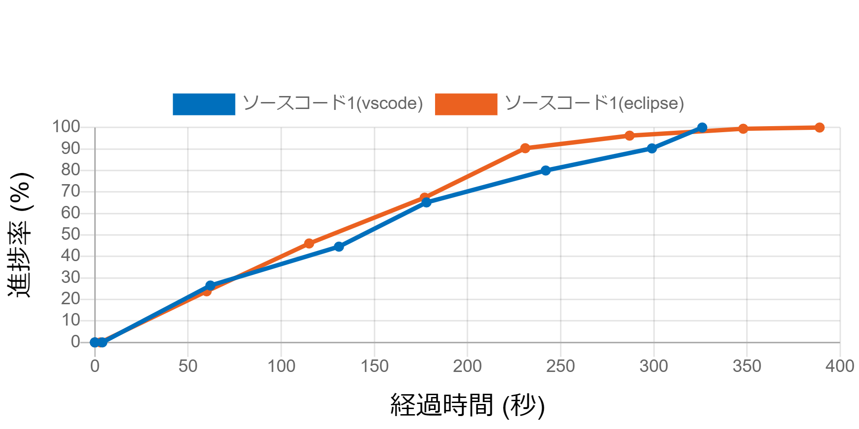
コーディング過程も含めた定量的評価 （1/2）
タスクに要した時間だけをみると、 Visual Studio Codeのほうがタスク完了がはやい
Visual Studio Codeのほうが作業効率がよい
被験者Aのタスク2（ソースコードの写経）における進捗グラフ
Visual Studio Code
進捗率（%）
Eclipse
経過時間（秒）
Notes:
8:15
次に、コーディング過程を含めた定量的評価に関してです。
この図は、ある被験者がタスク２において、同じソースコードをVisual Studio CodeとEclipseで書き写しを行ったときのそれぞれの進捗グラフです。
タスクに要した時間だけをみると、タスク完了がはやいVisual Studio Codeのほうが作業効率がよいと評価します。

Slide 20
コーディング過程も含めた定量的評価 （2/2）
コーディング過程をみると、Eclipseのほうが途中まではやく、 進捗率90%以降停滞したため最終的に遅い
停滞箇所の細粒度編集履歴を確認すると、停滞理由はタイプミス箇所の特定に時間を要したためであり、エディタが原因ではない
Eclipseのほうが作業効率がよい
被験者Aのタスク2（ソースコードの写経）における進捗グラフ
Visual Studio Code
進捗率（%）
Eclipse
経過時間（秒）
Notes:
しかし、コーディング過程を見ると、Eclipseのほうが途中までははやく、進捗率90%以降停滞したため遅くなっていることがわかります。
停滞箇所の細粒度編集履歴を確認すると、停滞理由はタイプミス箇所の特定に時間を要したためであり、エディタが原因ではありません。
つまり、コーディング過程も含めると、Eclipseのほうがエディタの作業効率がよいといえます。
このように、タスクに要した時間だけでなく、コーディング過程を含めることでより詳細に定量的評価することができます。

Slide 21
まとめと今後の課題
まとめ
エディタの作業効率に関する 「開発者の自己評価」と「定量的評価」を収集し， それらを比較する方法を提案した
Visual Studio Code と Eclipse を対象に提案手法を適用
自己評価と定量的評価の収集、及び比較を実現できることを確認
コーディング過程も含めた定量的評価を行うことで、 より詳細に評価できることを確認
今後の課題
被験者の数・タスクの数を増やして実験
ほかのエディタを対象に実験
タスクに要した時間以外の情報も利用した定量的評価の実現
Notes:
9:00
まとめです。
本研究では、エディタの作業効率に関する「開発者の自己評価」と「定量的評価」を収集し，それらを比較する方法を提案しました。
そして、Visual Studio Code と Eclipse を対象に提案手法を適用し、
自己評価と定量的評価の収集、及び比較を実現できることを確認し、
また、コーディング過程も含めた定量的評価を行うことで、より正確に評価できることを確認しました。
今後の課題としては、
被験者の数・タスクの数を増やしての実験や、
ほかのエディタを対象にした実験を行うこと、
また、タスクに要した時間以外の情報も利用した定量的評価の実現が考えられます。
発表は以上になります。ご清聴ありがとうございました。

Slide 22
既存研究の問題点
従来の細粒度編集履歴の収集方法では 利用可能な開発環境が限定されている
特定の1つのエディタのみから収集した細粒度編集履歴の分析は行われているが、複数のエディタから収集した細粒度編集履歴の分析は行われていない

Slide 23
Achievement Ratio[2]
$A_{t}$ : 時刻$t$ におけるAchievement Ratio
$L_{t}$ : 時刻$t$ における各ファイルの内容と そのファイルの最終状態の内容の距離の和
$D$ : 距離関数
$$A_{t}=1−\frac{L_{t}}{L_{0}} \\ L_{t}=\sum_{i=1}^{n}{D\left({file}_{i,t}, {file}_{i,last}\right)} \\ n=ファイル数 \\ D=レーベンシュタイン距離$$
[2] 石田直人 : 特定エディタに依存しない細粒度編集履歴収集ツールの開発とその適用，大阪大学修士学位論文，2020

Slide 24
レーベンシュタイン距離[3]
定義
操作（1文字の挿入・削除・置換）によって、 一方の文字列をもう一方の文字列に変形するのに 必要な手順の最小回数
レーベンシュタイン距離の計算例
「kitten」と「sitting」のレーベンシュタイン距離は3
3回の操作（ 1文字の挿入・削除・置換）が必要
「kitten」
「sitten」 （「k」を「s」に置換）
「sittin」 （「e」を「i」に置換）
「sitting」 （「g」を挿入して終了）
[3] Levenshtein distance. https://en.wikipedia.org/wiki/Levenshtein_distance

Slide 25
履歴収集部（1/2）
Language Server Protocol（LSP）
エディタと言語サーバ間のやり取りを標準化した プロトコルである
元々はVisual Studio Code用だが、 現在多くのエディタでサポートされている
LSP

Slide 26
履歴収集部（2/2）
エディタのプラグイン
LSPを通じ言語サーバとやりとりする
ファイルが編集されるたびにイベントを通知
履歴データの送信をリクエスト
言語サーバ
履歴の統合と送信を行う
LSP

Slide 27
結果（1/2）
タスク1 「開発前の自己評価と定量的評価の比較結果」
相関係数 : $−$0.35
一致している 1人、少しずれている 4人、ずれている3人
エディタ1のほうがはやい （定量的評価）
人数（人）
エディタ2のほうがはやい （自己評価）
エディタ1のほうがはやい （自己評価）
一致している
少しずれ ている
ずれている
エディタ2のほうがはやい （定量的評価）
Notes:
そして、提案手法を適用した結果、
タスク２の、開発前の自己評価と定量的の比較結果では、
相関係数が0.71、
一致している人が3人、少しずれている人が4人、ずれている人が1人であり、
また、少しずれてた黄色の点に関しても、ずれていると判定される領域に非常に近いため、
開発前の自己評価と定量的評価はおおむね一致してることがわかります。

Slide 28
結果（2/2）
タスク1 「開発前の自己評価と定量的評価の比較結果」
相関係数 : $−$0.59
一致している 2人、少しずれている 3人、ずれている3人
エディタ1のほうがはやい （定量的評価）
人数（人）
エディタ2のほうがはやい （自己評価）
エディタ1のほうがはやい （自己評価）
一致している
少しずれ ている
ずれている
エディタ2のほうがはやい （定量的評価）
Notes:
そして、提案手法を適用した結果、
タスク２の、開発前の自己評価と定量的の比較結果では、
相関係数が0.71、
一致している人が3人、少しずれている人が4人、ずれている人が1人であり、
また、少しずれてた黄色の点に関しても、ずれていると判定される領域に非常に近いため、
開発前の自己評価と定量的評価はおおむね一致してることがわかります。

Slide 29
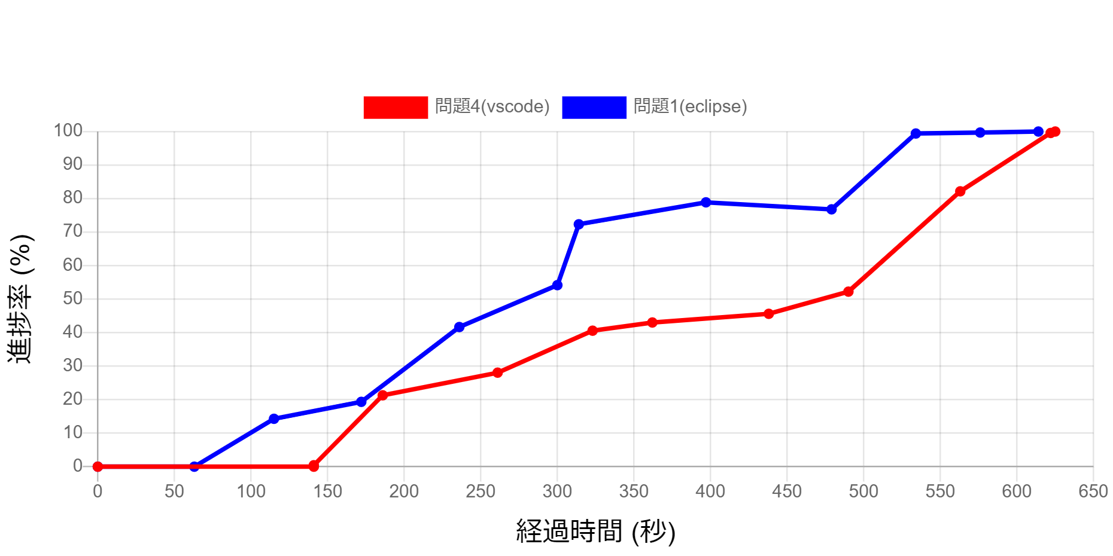
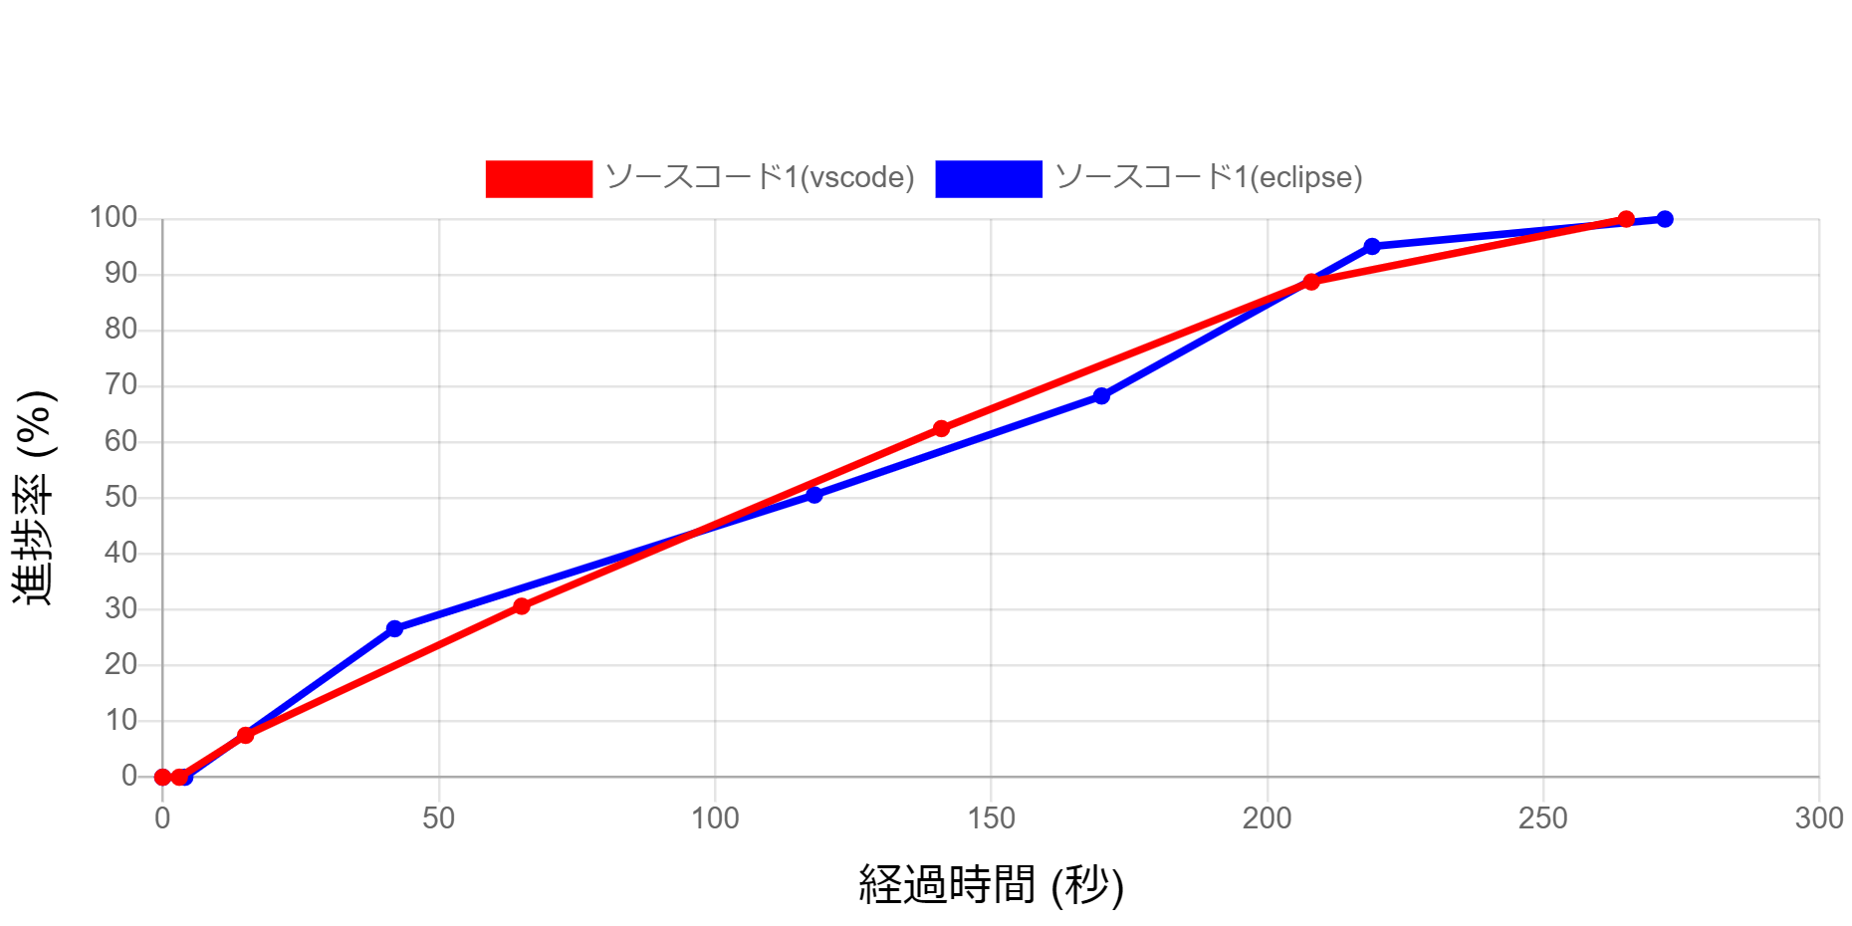
コーディング過程も含めた定量的評価
Visual Studio Code
進捗率（%）
Eclipse
経過時間（秒）
Visual Studio Code
進捗率（%）
Eclipse
経過時間（秒）

